Slide 1
Доповідь молодого вченого про стан науки в області телекомунікацій
Аспірант каф ІТМ Бугаєнко Ю.М. Наук керівник Глоба Л.С.

Slide 2
Toward Cloud Computing QoS Architecture: Analysis of Cloud Systems and Cloud Services
M. H. Ghahramani, Member, IEEE, MengChu Zhou, Fellow, IEEE, and Chi Tin Hon, Senior Member, IEEE
IEEE/CAA JOURNAL OF AUTOMATICA SINICA, VOL. 12, NO. 1, JANUARY 2019

Slide 3
В статті розглянуті проблеми і особливості QoS у клауді, а класифікація, технічні аспекти а також аналіз можливостей різних інструментів для оцінки QoS.
Визначено ключову роль інструментів моніторингу QoS з точки зору користувачів і постачальників. Визначено таксономію різних можливостей хмар, щоб забезпечити глибоке розуміння питань QoS з метою досягнення уніфікованої структури.

Slide 4
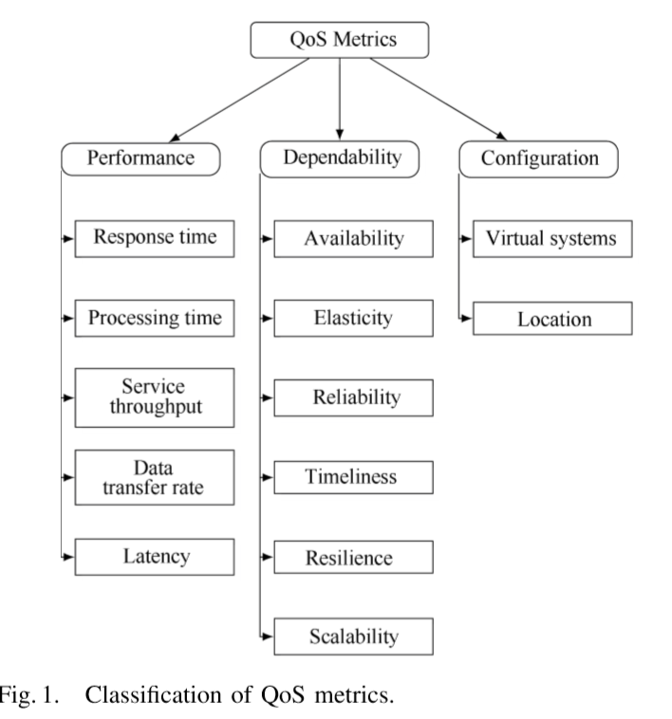

Slide 5
Service Level Agreement (SLA) – і його проблеми і механізми. Так наприклад, досі постає проблема того як користувач клауда може моніторити перформанс і свої ресурси щоб впевнитись що рівень відповідає SLA.
Також є проблема сумісності між клаудами. Зараз все частіше починають будувати по архітектурі cloud of clouds (Intercloud) все ще більше ускладнюється. В статті пропонується створення cloud service broker (CSB) для вирішення цієї проблеми. Це буде незалежний сервіс, що дозволить використовувати клауд ресурси від різних провайдерів а також мати можливість повного мониторінгу QoS в одному місці і через стандартизовані інтерфейси.

Slide 7
Energy Efficient Scheduling and Management for Large-Scale Services Computing Systems
Ying Chen, Student Member, IEEE, Chuang Lin, Senior Member, IEEE, Jiwei Huang, Member, IEEE, Xudong Xiang, Student Member, IEEE, and Xuemin (Sherman) Shen, Fellow, IEEE
IEEE TRANSACTIONS ON SERVICES COMPUTING, VOL. 10, NO. 2, MARCH/APRIL 2019

Slide 8
У даній роботі розглядається конфліктуючі метрики продуктивністі, оптимізації черги та споживання енергії.
В ній запропоновано розподілений алгоритм планування та управління що не вимагає апріорних статистичних знань про надходження запитів. Також авторами проведено математичний аналіз, що свідчить про алгоритм може досягти хорошого компромісу між продуктивністю та енергоефективністю, а такод має можливіть змінювати свою поведінку в сторону однієї із метрик при необхідності.

Slide 9
Запропонувати алгоритм розподіленого онлайнового планування та керування (DOSM), який ухвалює рішення щодо управління в кожному часовому інтервалі для оптимізації довгострокового середнього прибутку системи.
Алгоритм DOSM може адаптуватися до різних показників в запитах що надходять і відповідно пристосувати рішення. Крім того, швидкість серверів і кількість активних сервісів стануть стабільними з плином часу, за рахунок застосування машинного навчання в системі.

Slide 10
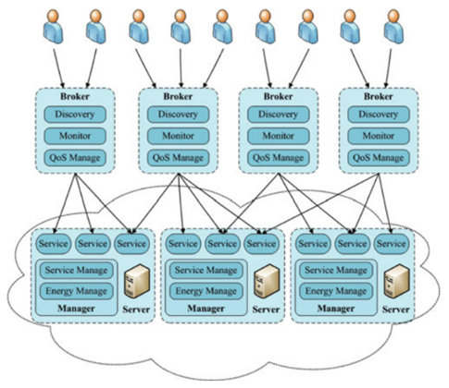
Приклад системи що використовує DOSM

Slide 11
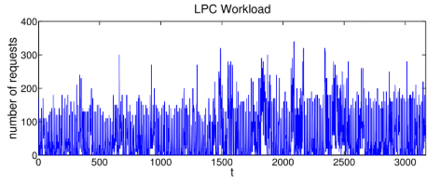
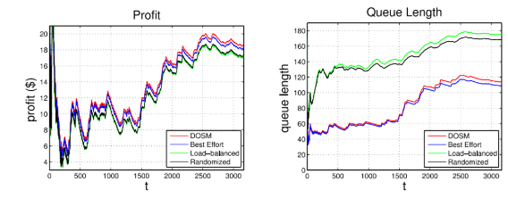

Slide 12
Internet of Vehicles in Big Data Era
Wenchao Xu, Haibo Zhou, Member, IEEE, Nan Cheng, Member, IEEE, Feng Lyu, Weisen Shi, Jiayin Chen, Xuemin (Sherman) Shen, Fellow, IEEE
IEEE/CAA JOURNAL OF AUTOMATICA SINICA, VOL. 12, NO. 1, JANUARY 2019

Slide 13
У цій статті розглянуто IoV в епоху великих даних, і досліджується зв'язок між IoV і великим даних. Описані проблеми розвитку IoV та його відмінності від сенсорних меред та IoТ вцілому.
Також в статті розглядаються можливі напрями розвитку IoV , необхідні ресурси і перешкоди в розвитку кожного з напрямків.

Slide 14
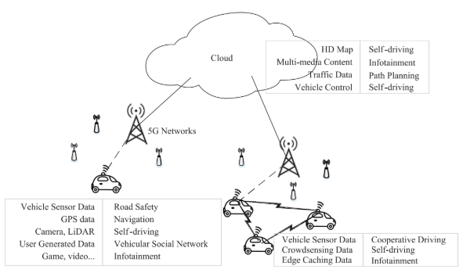

Slide 15
Проблеми передачі великих даних в IoV :
Динамічно змінні умови в середовищі передачі – динамічна змінна навколишнє середовище (різні об’єкти, тунелі і тд)
Проблема частотного ресурсу – в різних країнах можуть бути зарезервовані для використання різні частоти
Необхідність в високій мобільності
Динамічний потік автомобілів (його щільність)

Slide 17
Energy Efficient Clustering Protocols for Homogeneous Wireless Sensor Network
Mohamed Saad AZIZI and Moulay Lahcen HASNAOUI
Research Team: ISIC ESTM, LMMI Laboratory,
ENSAM Moulay-Ismail University Meknes, Morocco
International Journal of Computer Science and Information Security (IJCSIS),
Vol. 17, No. 2, February 2019

Slide 18
Однією із важливих проблем у розвитку WSN є енергоефективність.
У роботі запропоновано покращений енергоефективний протокол маршрутизації для однорідної бездротової сенсорної мережі.
У цей протокол Z-LEACH, що є модифікованою версією звичайного LEACH, заснований на поділі на умовні зони, які можна назвати додатковим рівнем врахованим при кластеризації і побудові маршруту.
Також автори описують другу версію даного протокола - EZ-LEACH, що є вдосконаленою версією першого підходу, що використовує оптимальний поріг ймовірності для вибору супер нод і нову стратегію формування кластерів.

Slide 19
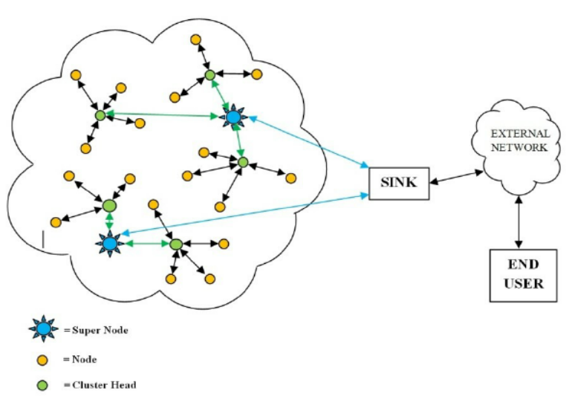
Структура WSN при використанні LEACH

Slide 20
Головні тези:
Найбільш енергозатратними є передачі на великі відстані
Запропонований підхід допомагає мінімізувати відстані для передачі, це підвищує енергоефективність

Slide 21
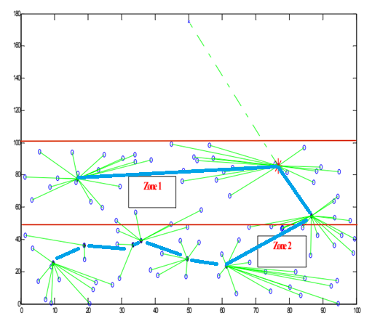
Запропонованый протокол Z-Leach, з урахуванням зон

Slide 22
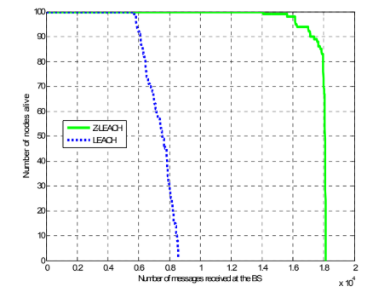

Slide 23
Дякую за увагу!

